Slide 1
Итоги развития электронно-образовательной среды Университета: проблемы, задачи, перспективы
Учёный совет, 26.12.2018, Управление ИТ

Slide 2
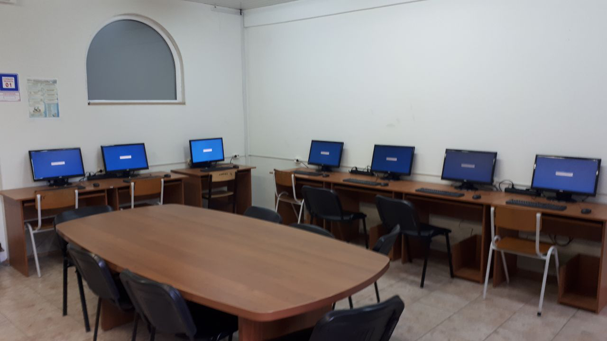
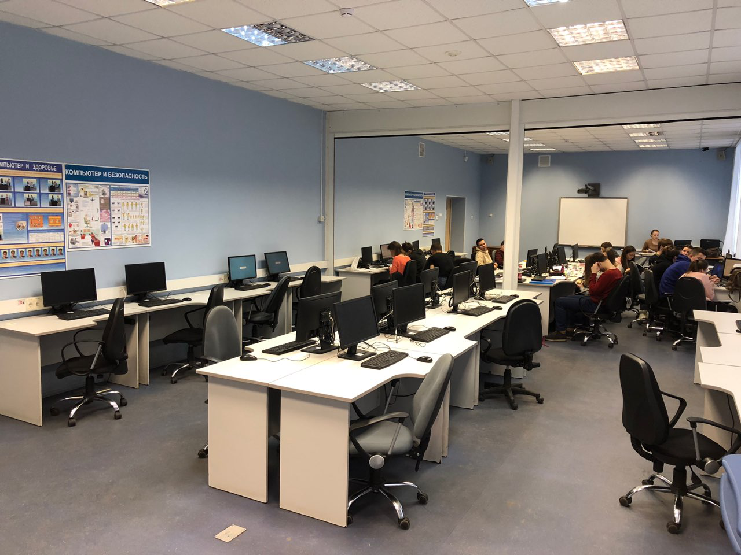
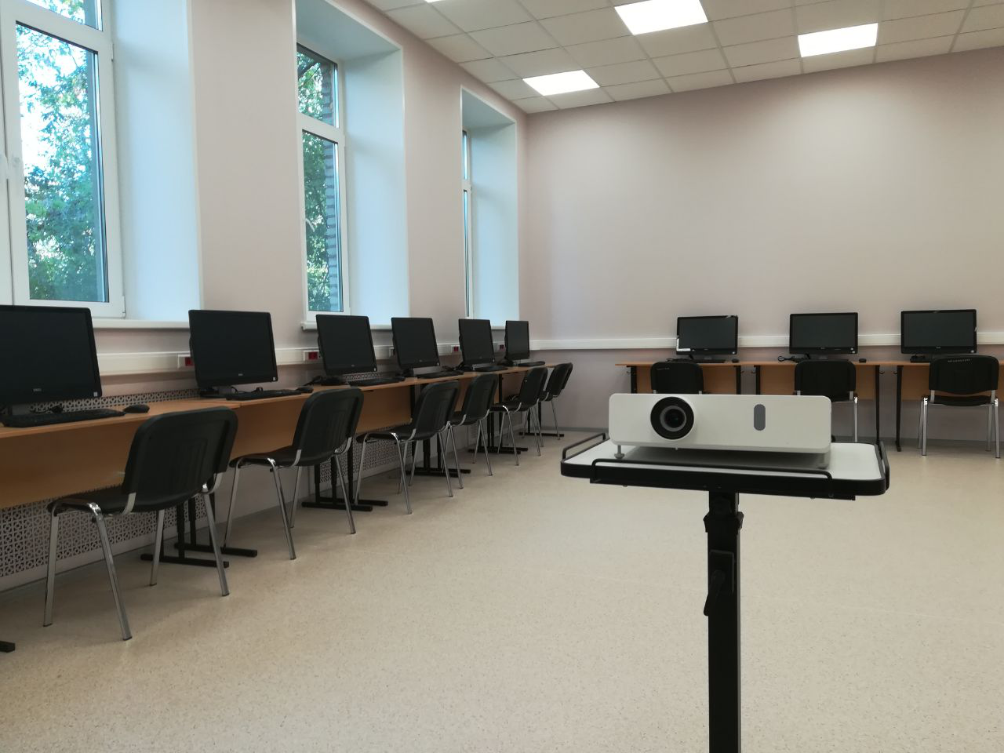
ИТОГИ РАЗВИТИЯ
Оборудованы 4 новые аудитории: промдизайна, химии в ТТД, компьютерные классы 104, 105 в ККМТ.
Из комплектующих изготовлено и установлено в учебных классах и у сотрудников 90 АРМ на базе микрокомпьютеров с технологией тонких клиентов. (Стоимость 1 АРМа 12 тыс. рублей, стандартный вариант 40 тыс. рублей). Эффективность 2, 5 млн рублей. В результате модернизировано серверное оборудование на 500 тыс. рублей).
Из комплектующих изготовлено 4 стенда для подготовки к занятиям по ИКС и для участия в WSR.
Заменено 8 старых проекторов на новые, и оборудовано 2 аудитории новым проекционным оборудованием.
Проведена замена и модернизация сетевой инфраструктуры Корпуса А ККМТ и ТТД (протянуто более 2 км сетевого кабеля, заменено сетевое оборудование)
Hardware

Slide 3
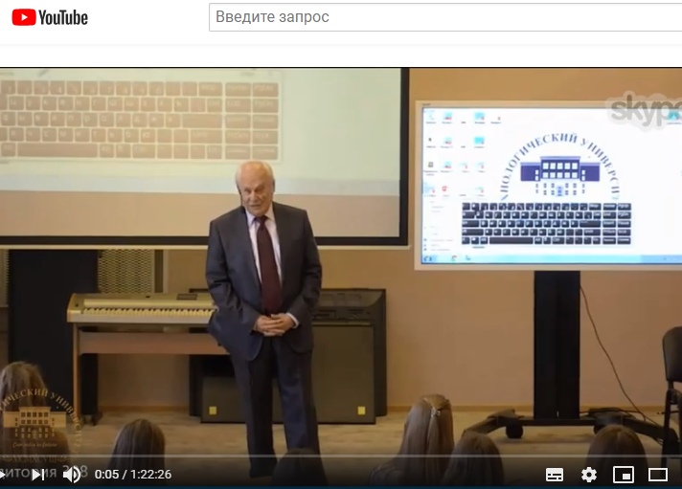
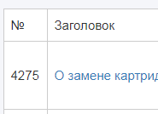
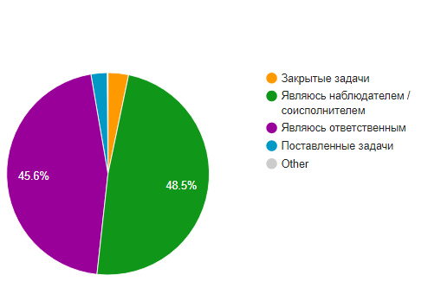
ИТОГИ РАЗВИТИЯ
Записана, обработана и представлена на сайте Университета 121 лекция(общая продолжительность более 240 часов= 18 дней = 30 рабочих дней).
Было проведено обеспечение и сопровождение порядка 100 мероприятий (репетиции, концерты, публичные лекции, собрания, соревнования, олимпиады конференции).
Обеспечено, записано 27 ВКС, с августа по ноябрь проведено сопровождение еженедельных вебинаров «Путёвка в жизнь», идет сопровождение и запись еженедельных вебинаров. 75 выполненных служебных записок с запросом на техническое обеспечение вебинаров и мероприятий
Документооборот (Отдел информационно-технического и сетевого обеспечения -117, Отдел информационных технологий СПО -226, Отдел программного обеспечения – 48, Отдел системного администрирования и планирования развития ИТ -43, Управление ИТ 169, В среднем 2,5 день) выполнено 603 задачи. За неделю создаётся более 100 задач (динамика по сравнению с прошлым годом выросла ~ в 6 раз).
Посещаемость портала в целом выросла до 6 тысяч в неделю. Создан актуальный отчет по рейтингу выпускников. Работает журнал успеваемости. Методические материалы, включая записанные лекции размещены на портале.
Разработан и готов к внедрению модуль РАСПИСАНИЕ
Software

Slide 4
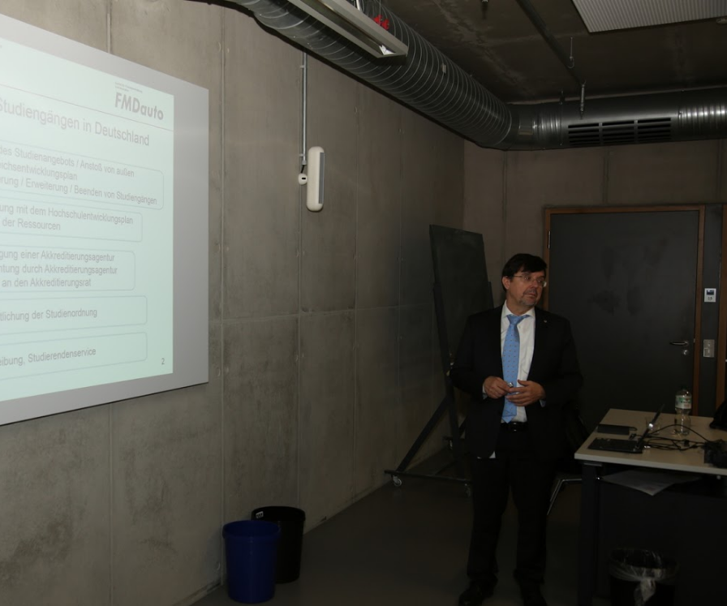
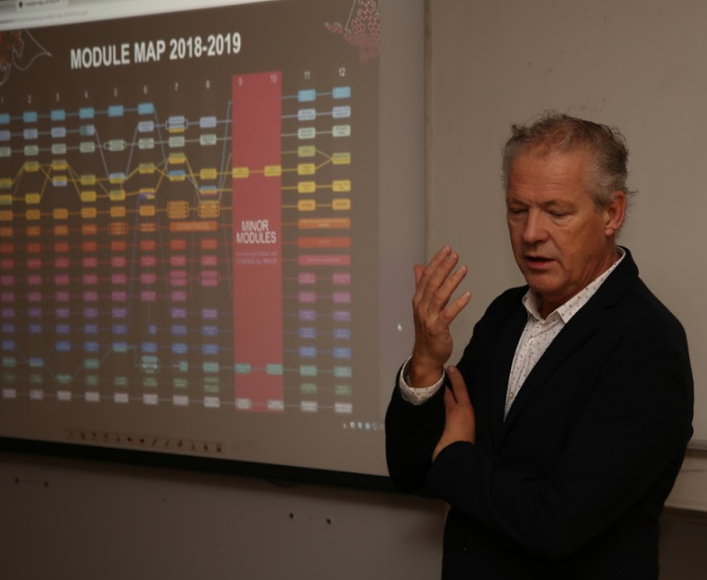
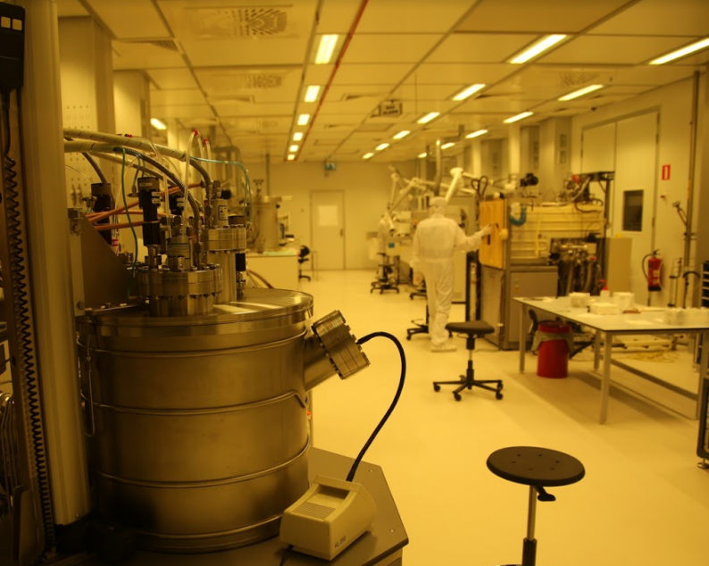
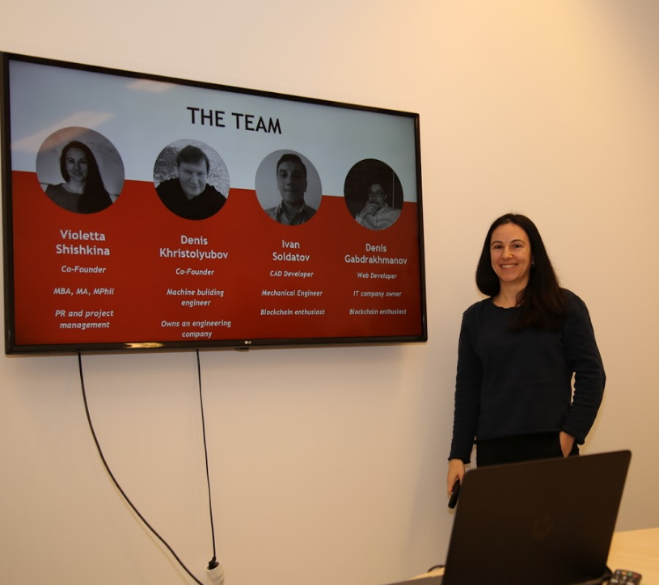
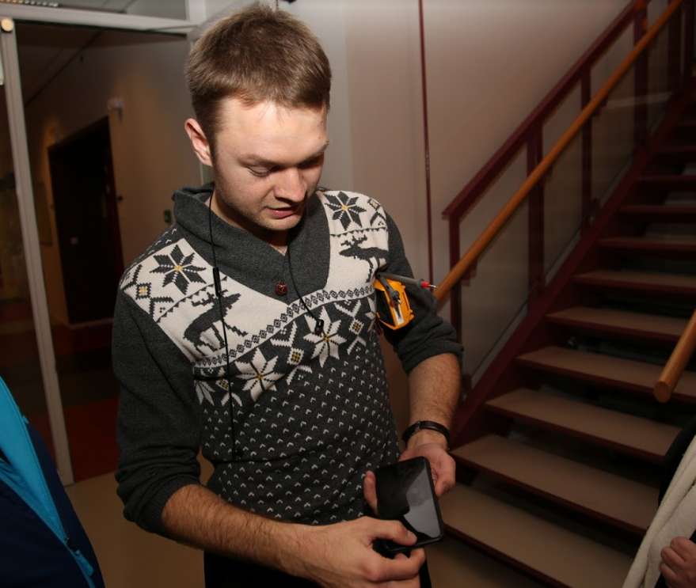
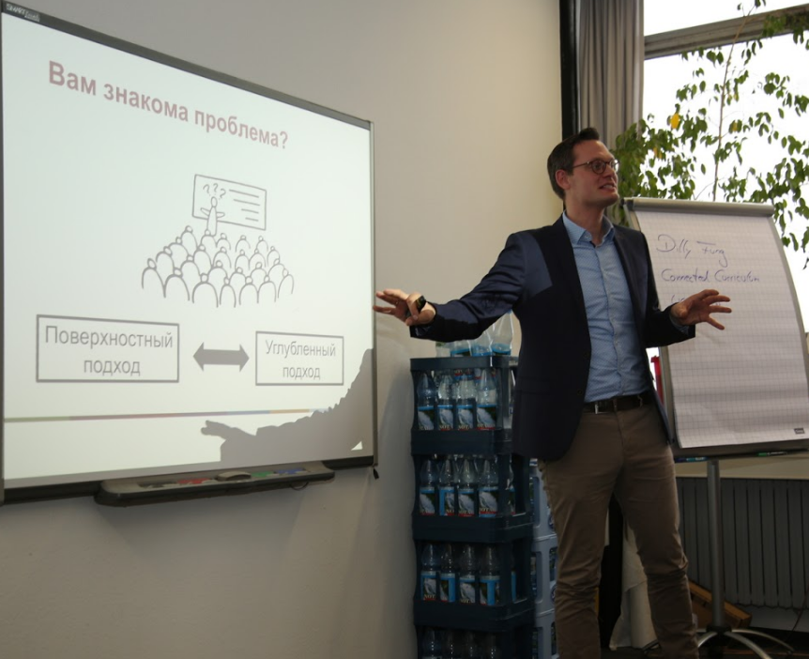
ЗАДАЧИ и ПЕРСПЕКТИВЫ РАЗВИТИЯ
ПОТРЕБНОСТИ БАЗОВЫХ ПРЕДПРИЯТИЙ
НОВЫЕ СТАНДАРТЫ 3++
ЗАДАЧИ РЕГИОНА И ПРАВИТЕЛЬСТВА МО
ЗАДАЧИ НАУКОГРАДА КОРОЛЁВ
ИНДУСТРИЯ 4.0
Industry 4.0

Slide 5
Спасибо за внимание!
Щиканов Алексей Юрьевич.
Проректор по ИТ ГБОУ ВО МО «Технологический университет»,
au2u@ut-mo.ru,
+7(985) 167-70-73

